Slide 1
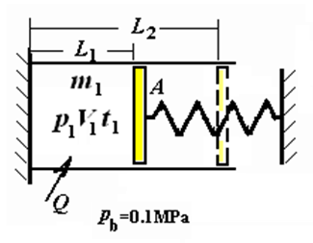
A4303771
如图，已知活塞与气缸无摩擦，初始时p₁ = p_{b}，t₁ = 27℃。缓缓加热，使
若m = 0.1kg，缸径 =
0.4 m ，空气
求：过程加热量 Q。
解
取缸内气体为系统
据题意

Slide 2
0
x₁
x₂
W_{斥}
W_{弹}

Slide 3
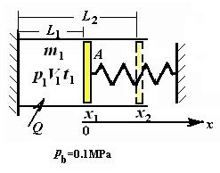

Slide 4
返回

